Slide 1
VEGETALES

Slide 2
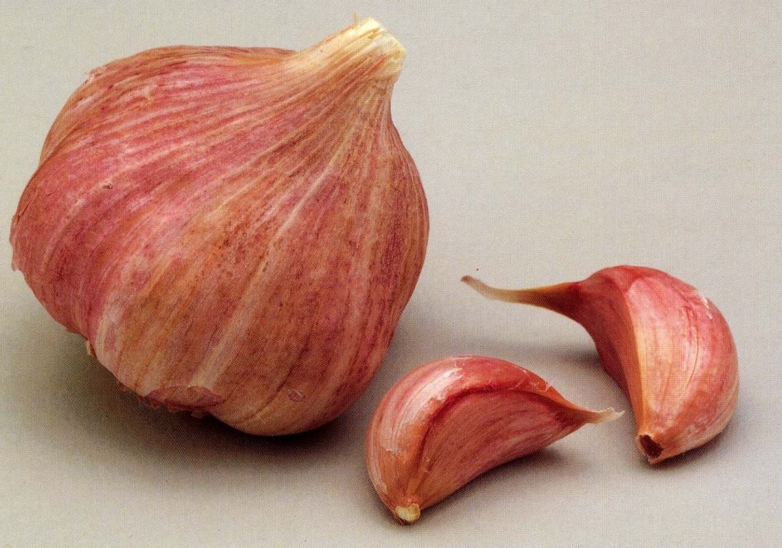
AJO

Slide 3
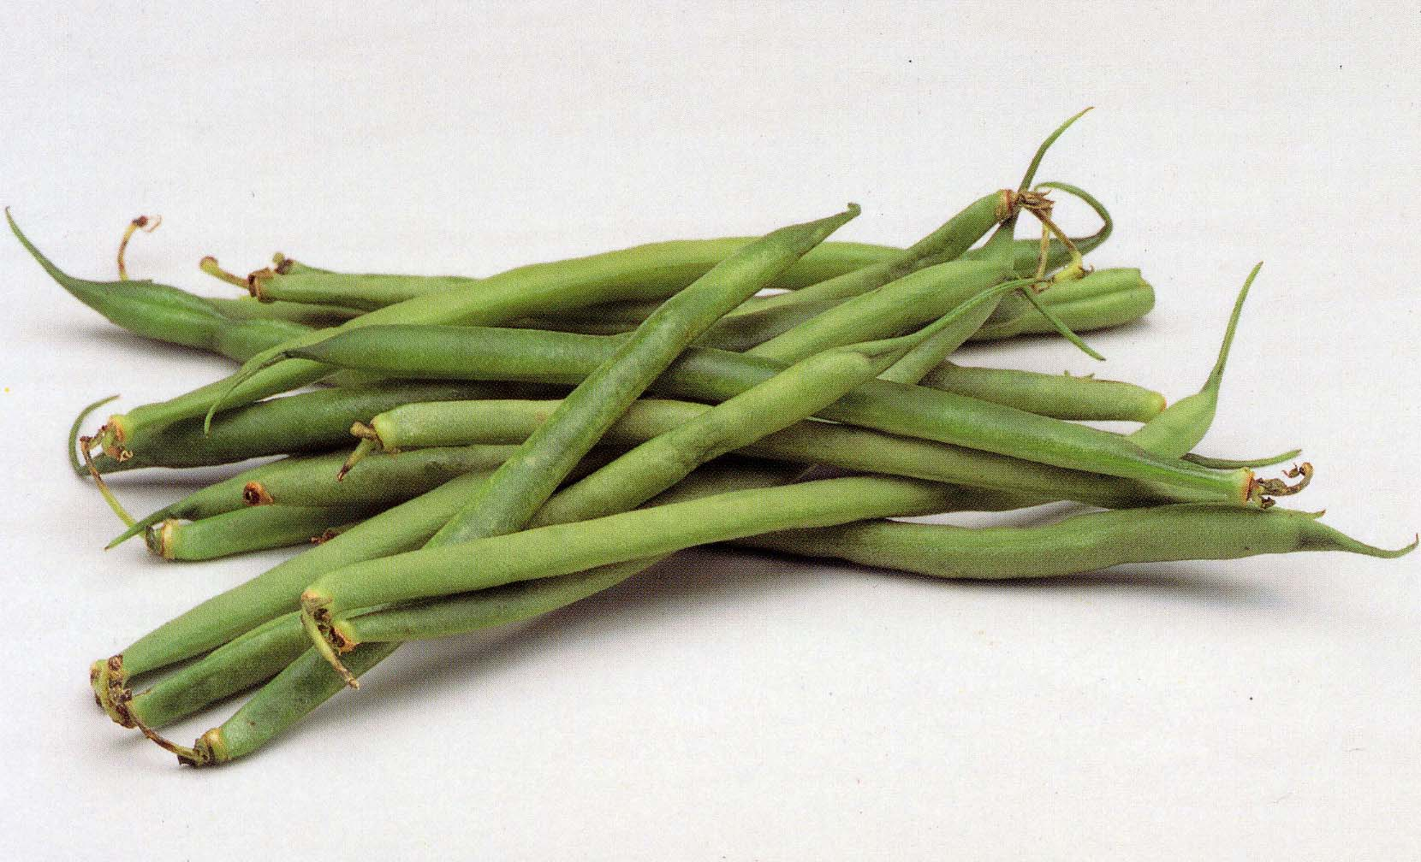
JUDÍA

Slide 4
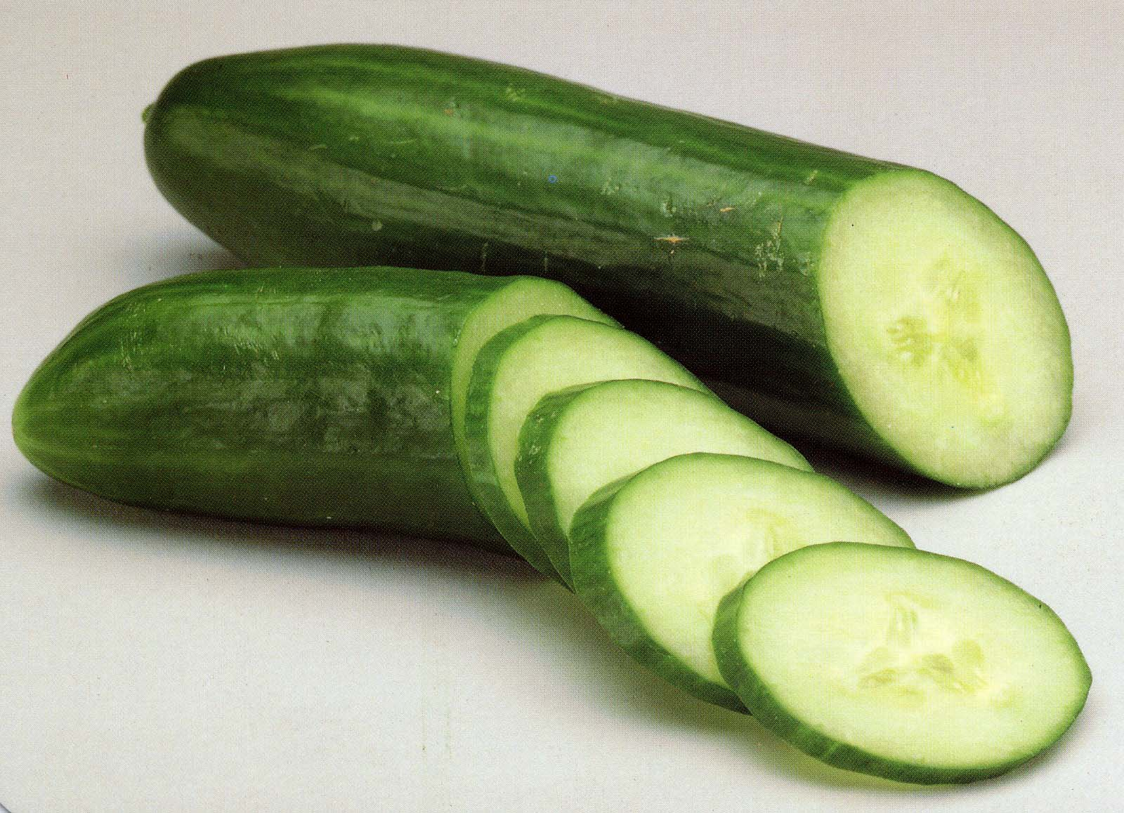
PEPINO

Slide 5
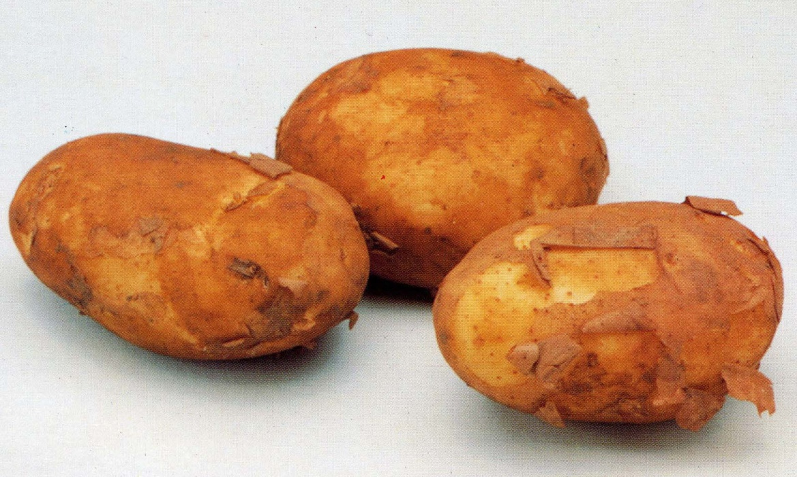
PATATAS

Slide 6
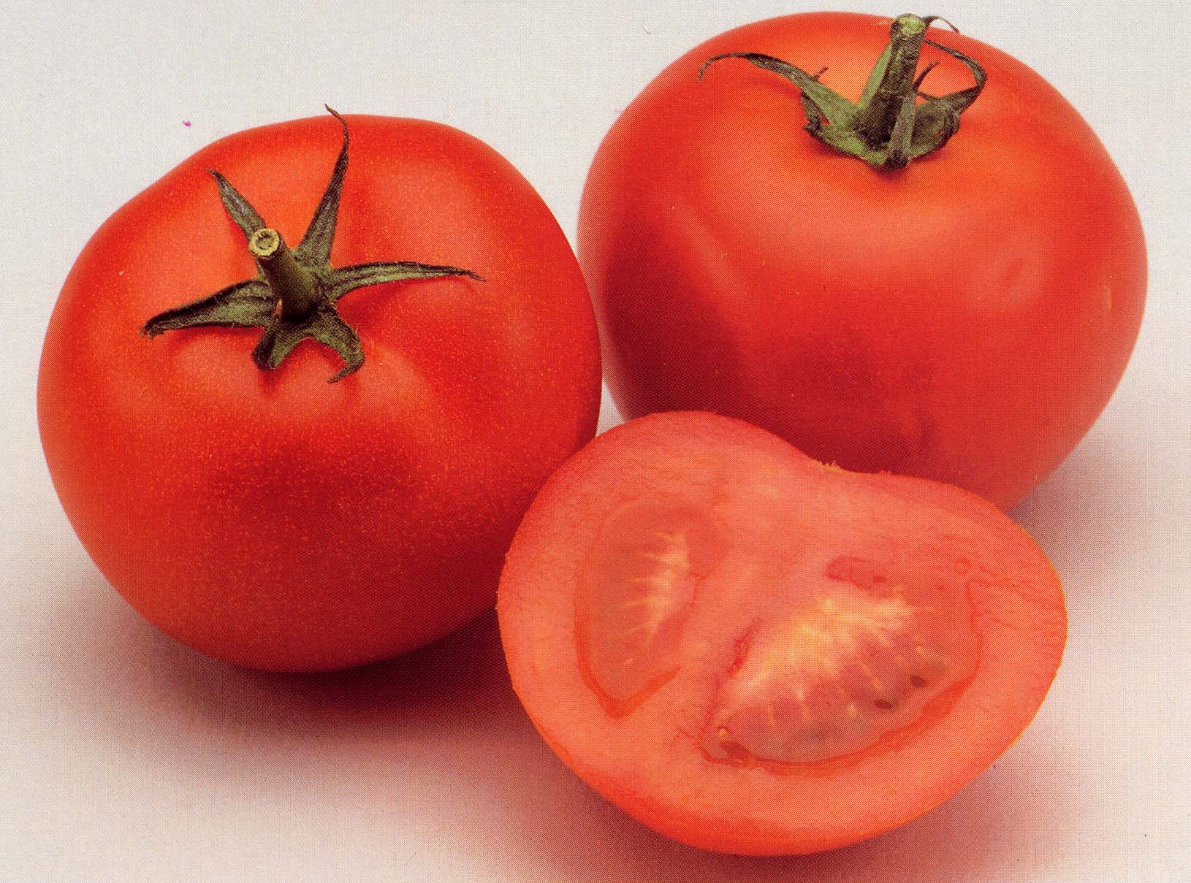
TOMATE

Slide 7
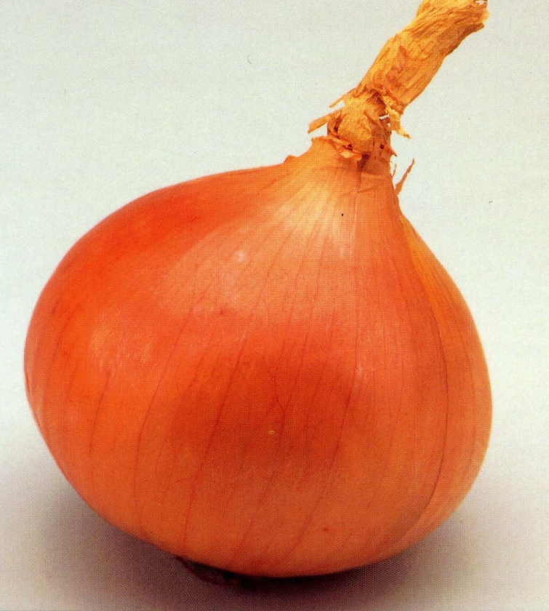
CEBOLLA

Slide 8
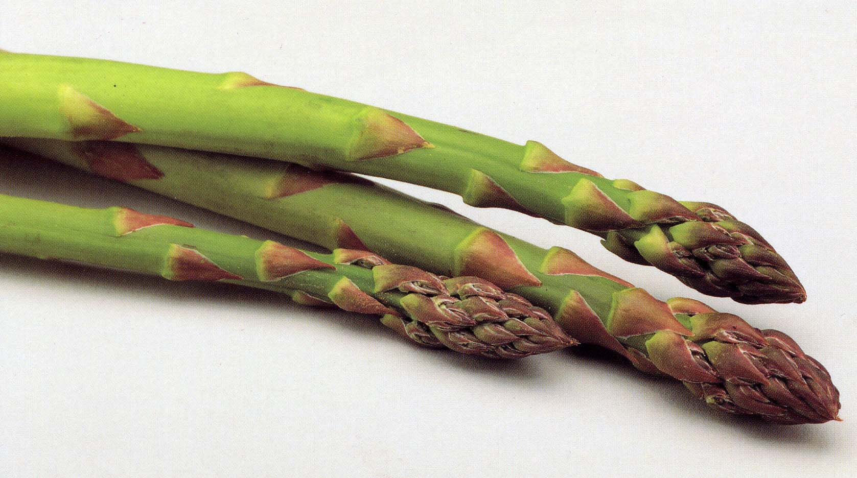
ESPÁRRAGOS

Slide 9
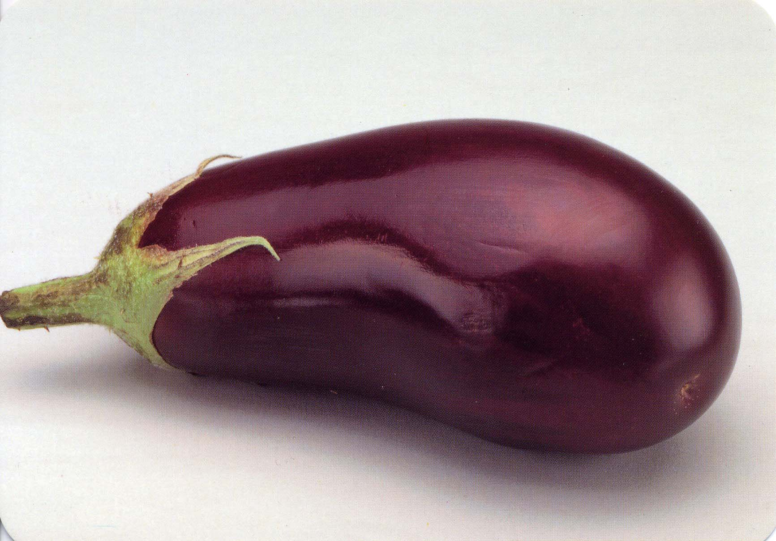
BERENJENA

Slide 10
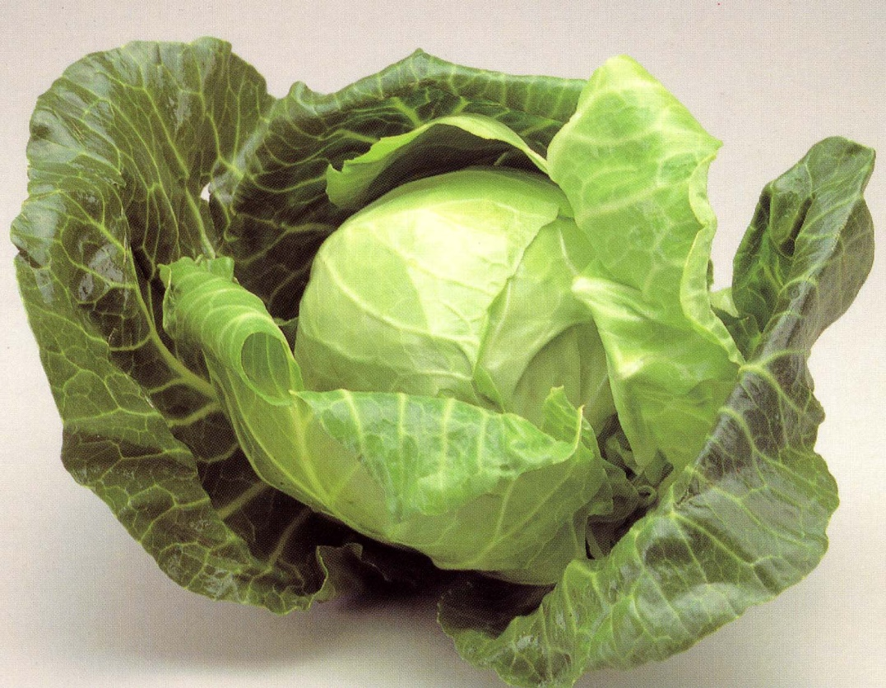
COL

Slide 11
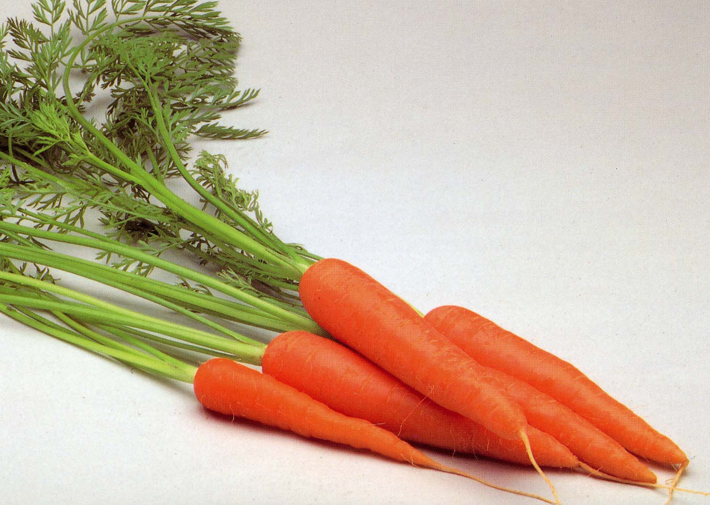
ZANAHORIAS

Slide 12
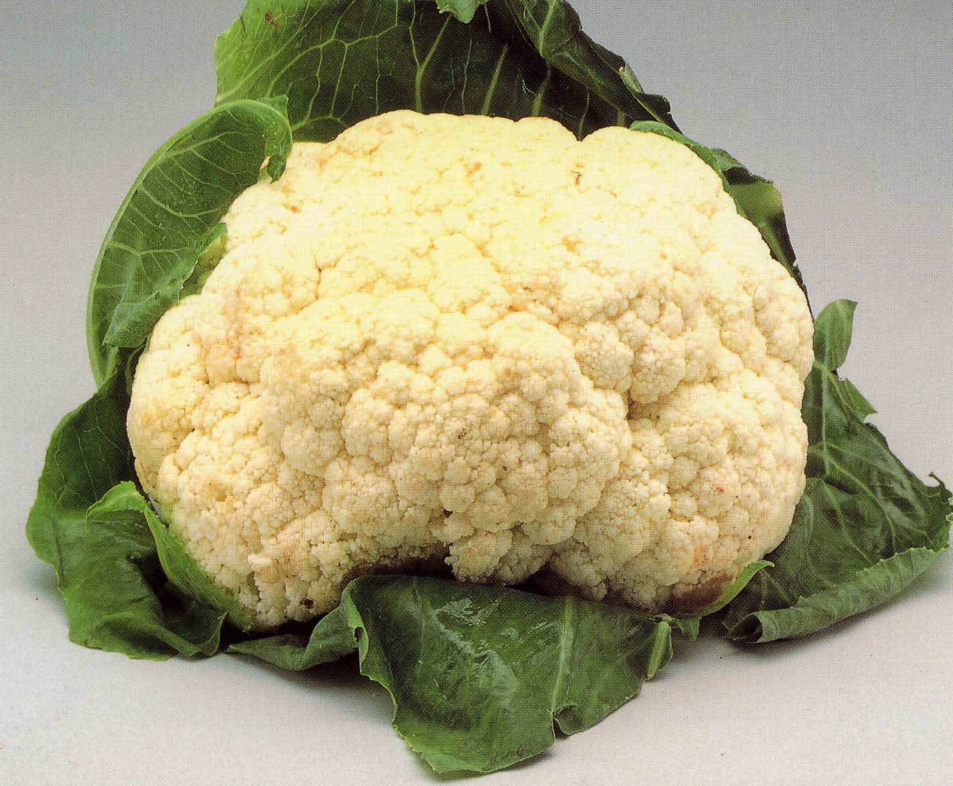
COLIFLOR

Slide 13
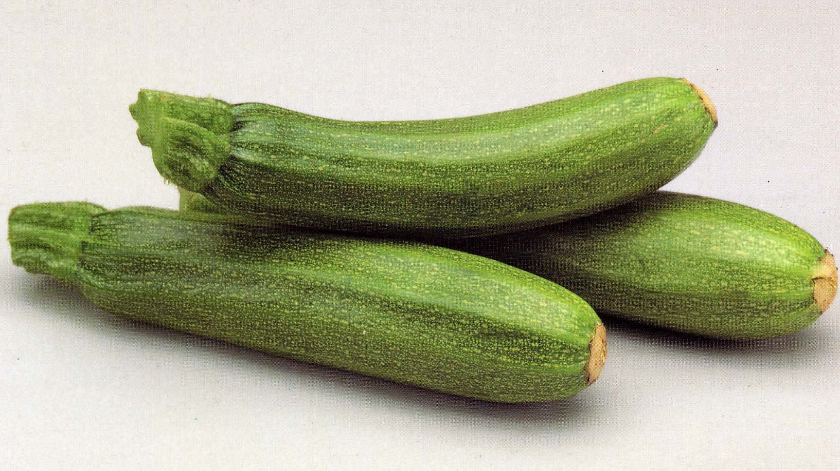
CALABACÍN

Slide 14
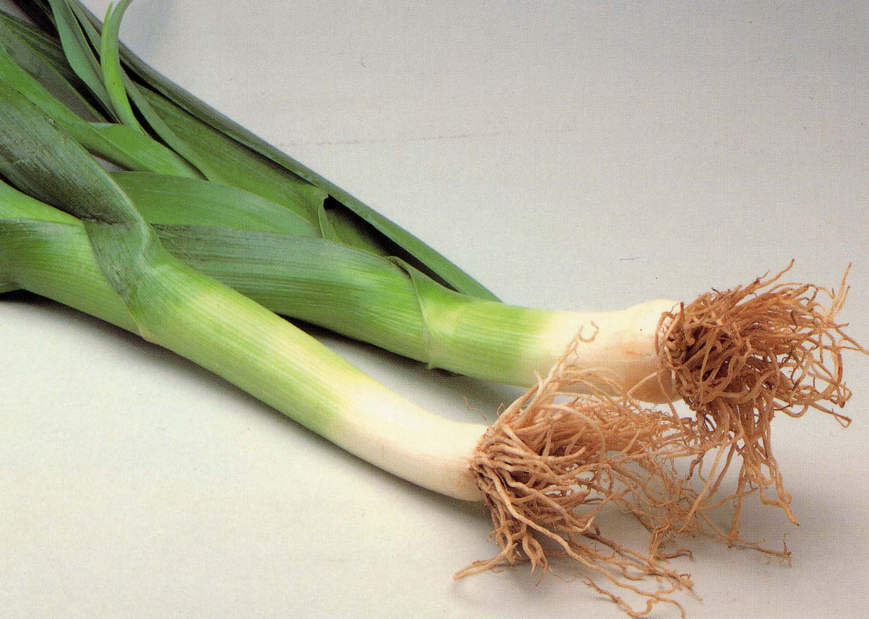
PUERRO

Slide 15
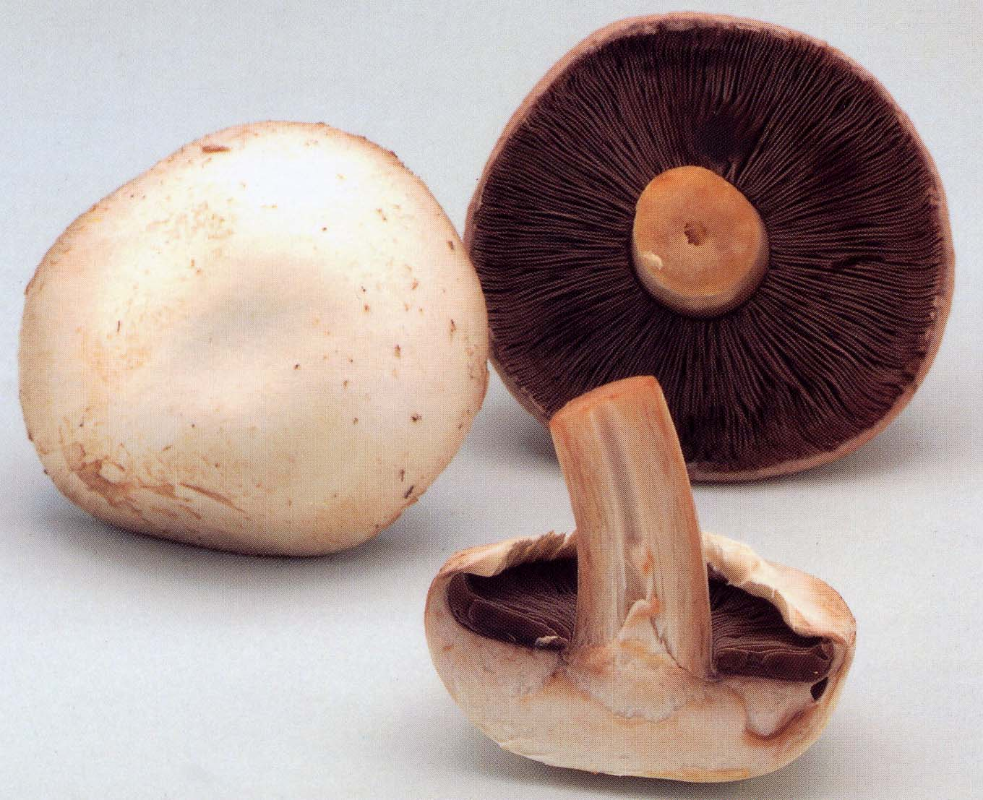
SETA

Slide 16
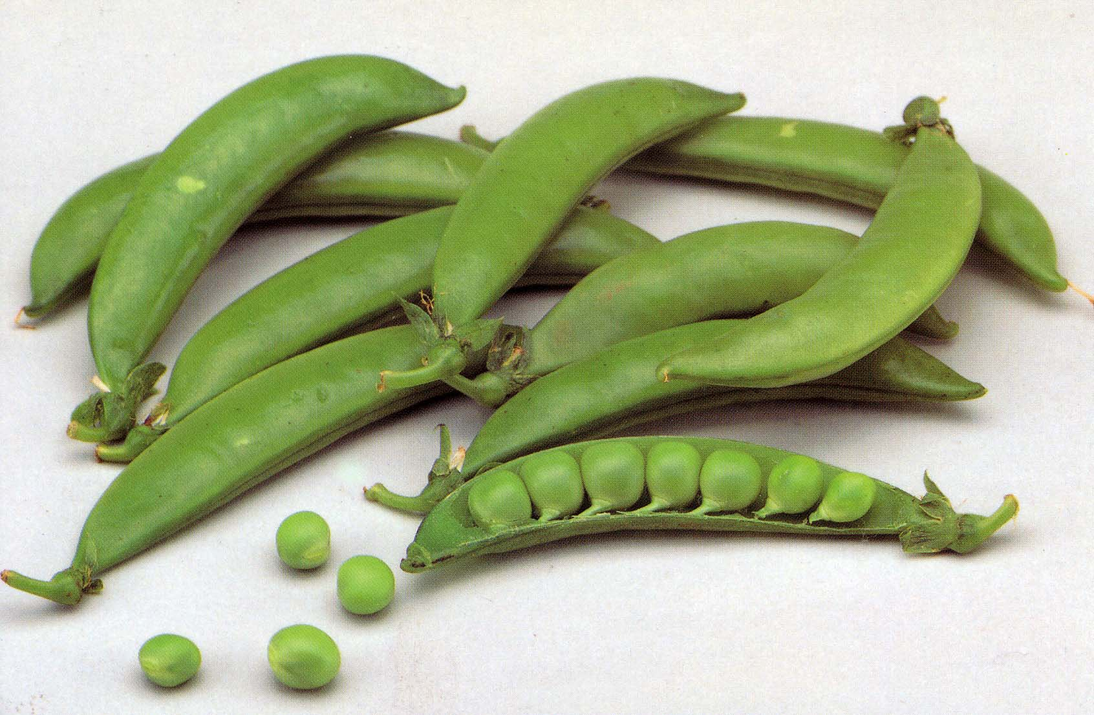
GUISANTES

Slide 17
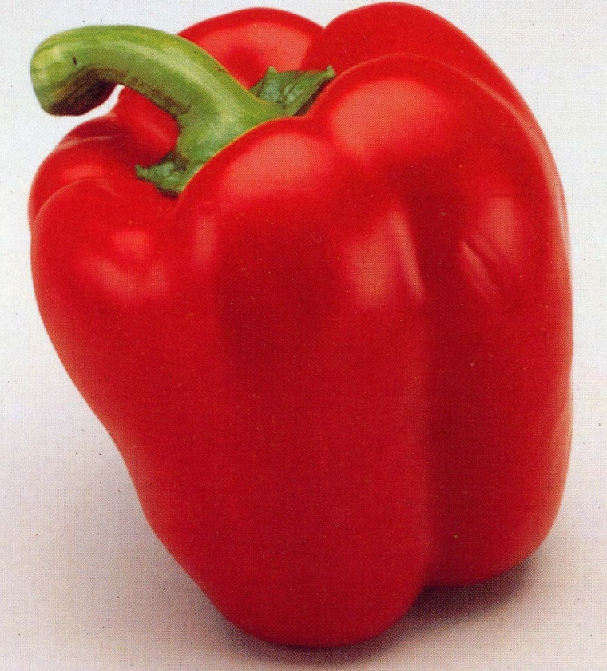
PIMIENTO

Slide 18
¿ Qué es ?

Slide 19
zanahorias
pepino
calabacín

Slide 20
ajos
cebollas
puerros

Slide 21
patatas
pepinos
setas

Slide 22
zanahorias
guisantes
judías

Slide 23
coliflor
pimiento
cebolla

Slide 24
berenjenas
patatas
ajos

Slide 25
berenjena
patata
espárrago

Slide 26
ajos
cebollas
puerros

Slide 27
puerros
guisantes
judías

Slide 28
berenjena
pepino
calabacín

Slide 29
cebolla
coliflor
col

Slide 30
tomates
zanahorias
puerros

Slide 31
zanahoria
col
coliflor

Slide 32
coliflor
berenjena
patata

Slide 33
ajos
puerros
espárragos

Slide 34
ESC SALIR
REPETIR

